Slide 1
Cognitieve Gedragstherapie in een virtuele omgeving bij achterdocht en sociale vermijding

Slide 2
Wat is cognitieve gedragstherapie in virtual reality?

Slide 3
VR-CGT
Moderne exposure therapie gebaseerd op het afbreken van veiligheidsgedrag, testen van ‘harm expectancies’, oefenen met sociaal gedrag, exposure aan worst-case scenario’s met elementen van drama-therapie

Slide 4
Evidentie
Freeman, D., Bradley, J., Antley, A., Bourke, E., DeWeever, N., Evans, N., . . . Clark, D. M. (2016). Virtual reality in the treatment of persecutory delusions: randomised controlled experimental study testing how to reduce delusional conviction. Br J Psychiatry, 209(1), 62-67. doi:10.1192/bjp.bp.115.176438
Pot-Kolder, R. M. C. A., Geraets, C. N. W., Veling, W., van Beilen, M., Staring, A. B. P., Gijsman, H. J., . . . van der Gaag, M. (2018). Virtual-reality-based cognitive behavioural therapy versus waiting list control for paranoid ideation and social avoidance in patients with psychotic disorders: a single-blind randomised controlled trial. The Lancet Psychiatry. doi:10.1016/S2215-0366(18)30053-1

Slide 5
2 x 15 patiënten
Waanovertuiging 22% reductie d=1.3
Distress buiten 20% reductie d=0.8

Slide 6
2x58 patiënten
Tijd met anderen n.s.
Paranoia (ESM) d=1.49
Angst (ESM) d=-0.75
Behoud effecten bij 6 maanden Follow-up

Slide 7
Het apparaat en de bediening daarvan

Slide 8
De Virtuele wereld

Slide 9
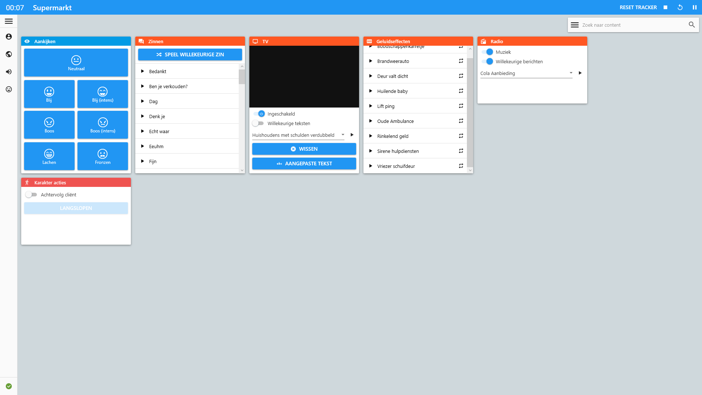

Slide 10
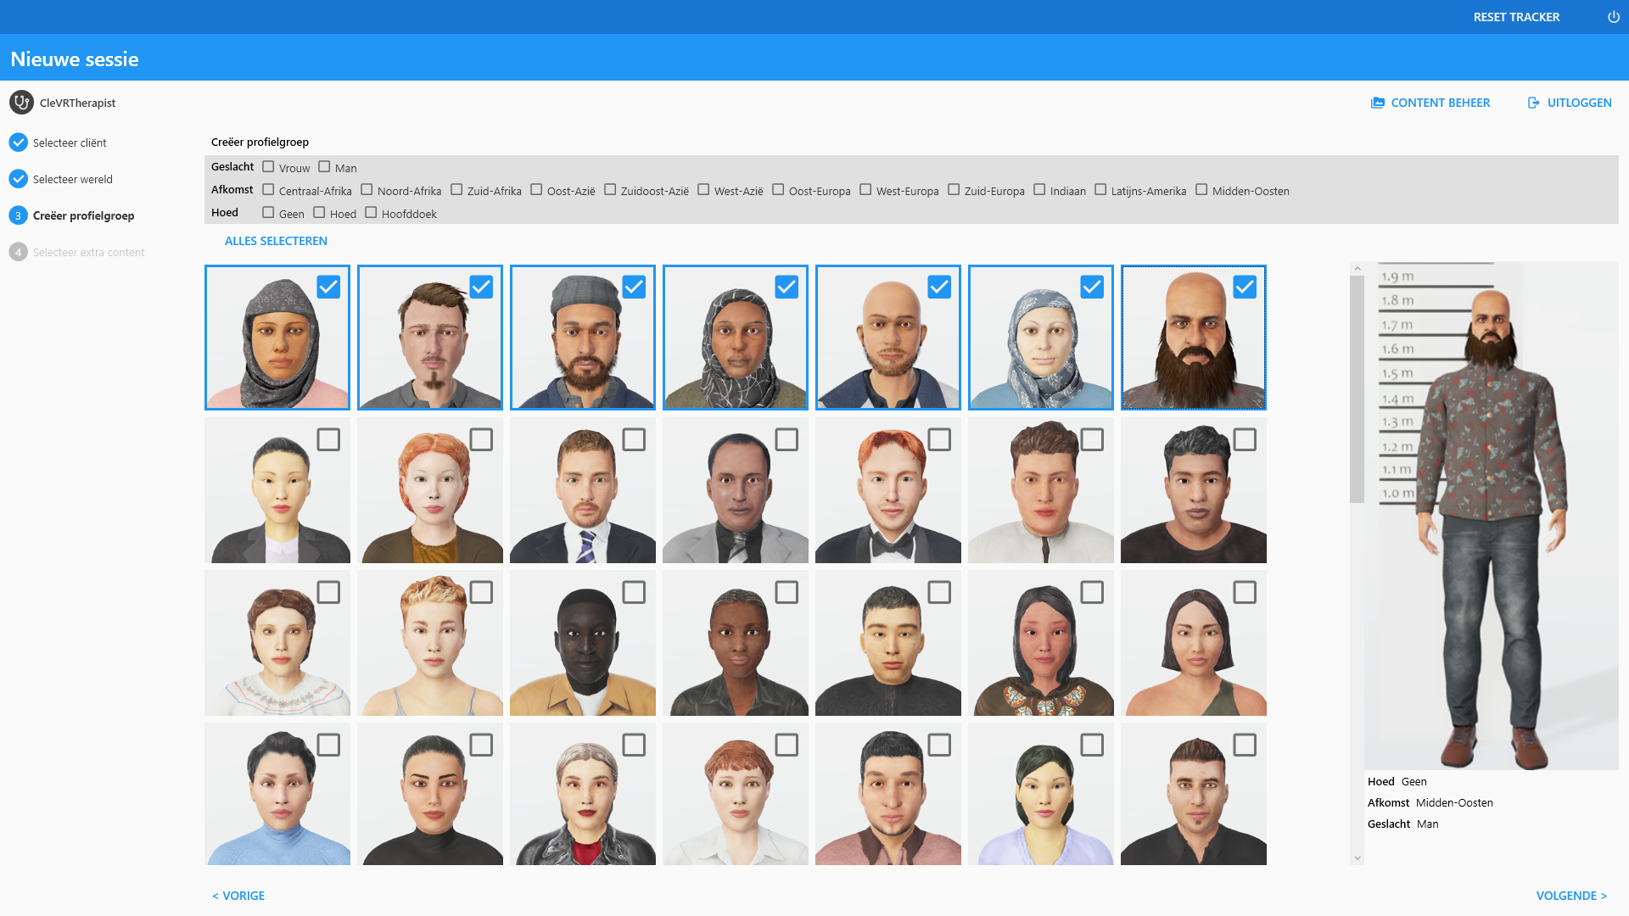

Slide 11
Oefening: werken met de VR
60 minuten

Slide 12
Dagdeel 2

Slide 13
Het samenzwering interview voor informatie van de veiligheidscirkel

Slide 14
Samenzweringsinterview © Gedachten Uitpluizen
Download het interview vanaf www.gedachtenuitpluizen.nl
Vragen zijn voorbeeldvragen, geen gestructureerd interview
Bij kennis van alle antwoorden kan samen de veiligheidscirkel ingevuld word

Slide 15
veiligheidscirkel

Slide 16
Gebeurtenis
b.v. Naar buiten gaan voor boodschappen
Gedachten
Mensen houden me in de gaten, ze willen mij kwaad doen
Gevolgen
Lange termijn negatief:
Weinig buiten/contact
Gevoelens
Bang en bedroefd
Gedrag
Niet rondkijken en snel naar huis gaan
Gevolgen
Korte termijn positief:
Opluchting

Slide 17
Oefening interview en veiligheidscirkel opstellen
45 minuten

Slide 18
Probleem formulering

Slide 19
Probleem formulering
De elementen van de veiligheidscirkel komen terug in het bovenste deel van de probleemformulering
In het onderste deel komt de etiologie van het probleem aan bod
De conditionele cognities kunnen gebruikt worden om te testen in de VR
Het worst-case scenatrio is vaak verbonden met gebeurtenissen uit het verleden

Slide 21
Oefening probleemformulering opstellen
45 minuten

Slide 22
Doelen stellen in vr-omgevingen

Slide 23
Doelen
Stel SMART geformuleerde doelen voor elke omgeving waar verwijding en veiligheidsgedrag optreedt
Specifiek
Meetbaar
Acceptabel
Realistisch
Tijdgebonden

Slide 25
OEFENING DOELEN STELLEN
30 minuten

Slide 26
Veiligheidsgedrag in de vr laten vallen

Slide 27
Exposure
omgaan met paranoïde angst door blootstelling aan Avatars in virtuele omgevingen.
Tevoren de instellingen van programma met patiënt vaststellen:
Plaats: straat, café, supermarkt;
Kenmerken Avatars:
aantal, verdeling man/vrouw, etnische afkomst en huidskleur
Gedrag Avatars:
emoties in gezicht en bewegingen, uitspraken

Slide 28
Kenmerken Avatars (CleVR©)

Slide 29
Exposure
Met veiligheidsgedrag
Zonder veiligheidsgedrag

Slide 30
Oefening: geef samen met patient een exposure vorm op basis van de paniekcirkel
30 minuten

Slide 31
Oefening: met patient in VR situaties voor exposure vaststellen
45 minuten

Slide 32
Oefening: voer exposure uit in VR
45 minuten

Slide 33
Gedragsexprimenten in VR

Slide 34
Toetsen harm expectancy
Toetsen van voorspellingen
Samen met patiënt opzetten
Toetsbaar: specifiek (SMART)
Altijd geëvalueerd
Wat betekent uitkomst voor de ideeën die patiënt van tevoren had

Slide 35
Gedragsexperiment: leren van neuw gedrag en nieuwe uitkomsten

Slide 36
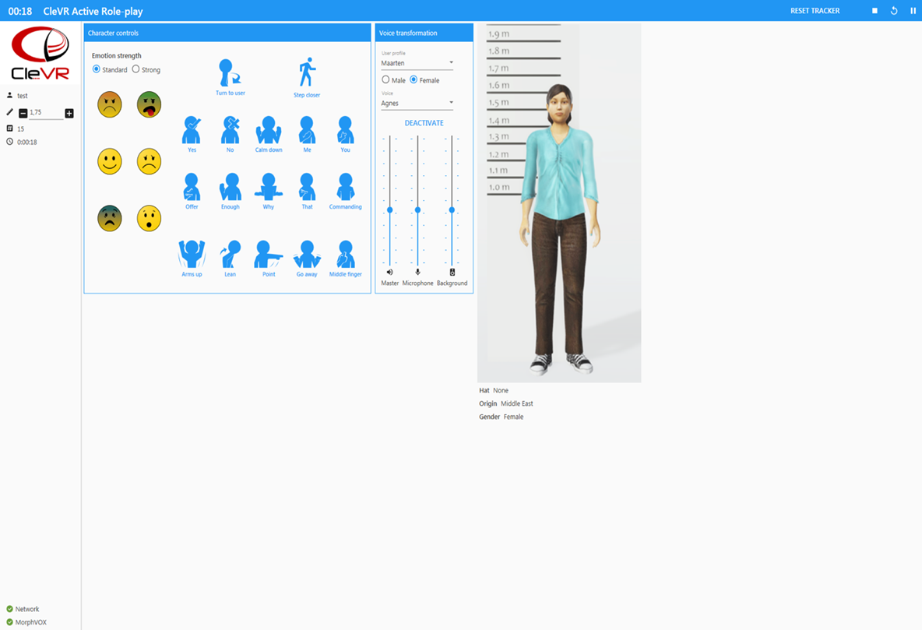
Nieuw gedrag in VR
CARP Tool (CleVR©)

Slide 37
OEFENING: Gedragsexperiment opstellen
30 minuten

Slide 38
Voer het experiment uit in VR
60 minuten

Slide 39
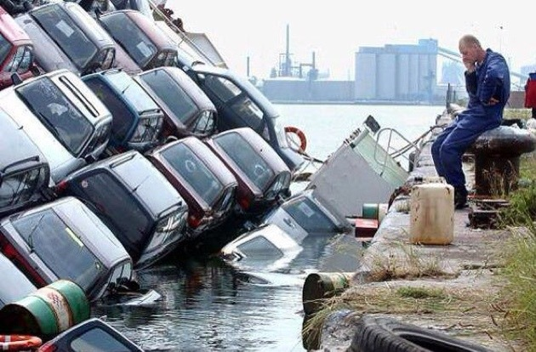
Het worst-case scenario en het ervaren van ‘onkwetsbaarheid’

Slide 40
‘als … dan …’
De ‘als’ op de spits drijven (exposure met CS-maximalisatie)
De ‘dan’ nabootsen (US-devaluatie)
Notes:
Zie uitleg in tekst van het werkboek.

Slide 41
Nauwkeurig script maken
doorvragen op detail
samen uitwerken inclusief duur
opschrijven
Notes:
Zie uitleg in tekst van het werkboek.

Slide 42
Uitkomsten voor de patiënt
gedachten
gevoelens (+ cijfer)
lichamelijke reacties
gedragingen
Notes:
Zie uitleg in tekst van het werkboek.

Slide 43
Uitvoeren
stimuleer de patiënt waar nodig
gebruik het script
Notes:
Zie uitleg in tekst van het werkboek.

Slide 44
Evaluatie
mondeling globaal
a.h.v. verwachtingen
beloop
Notes:
Zie uitleg in tekst van het werkboek.

Slide 45
Zelfbekrachtiging
conclusies trekken
omzetten in nieuw gedrag
eventueel motto’s
Notes:
Zie uitleg in tekst van het werkboek.

Slide 46
Oefening: Script Worst-Case scenario
40 minuten

Slide 47
OEFENING: Worst-Case scenario uitvoeren in VR
60 minuten

Slide 48
reconstructief en constructief Rollenspel

Slide 49
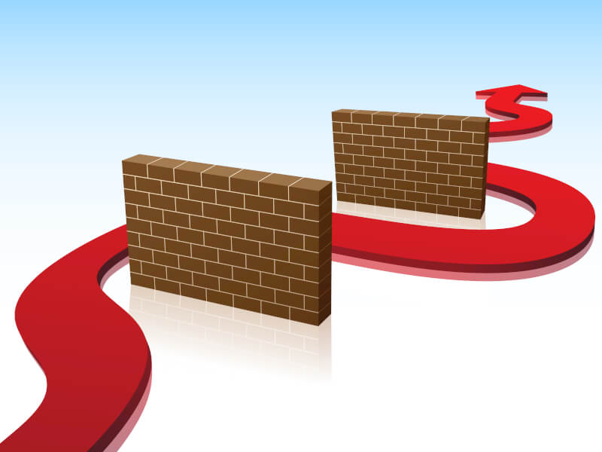
Obstakels

Slide 50
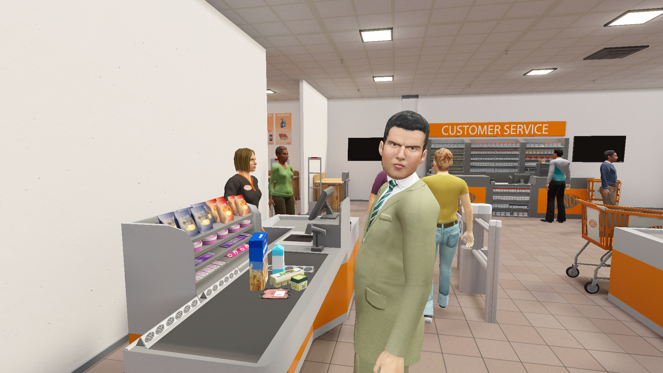
Diskwalificeren als niet-echt
Lagere drempel starten therapie
Ook diskwalificatie als vermijdingsgedrag tijdens therapie

Slide 51
Contact met de therapeut interfereert met opgaan in VR
“Presence”
Therapeut eerst actiever => Steeds meer loslaten

Slide 52
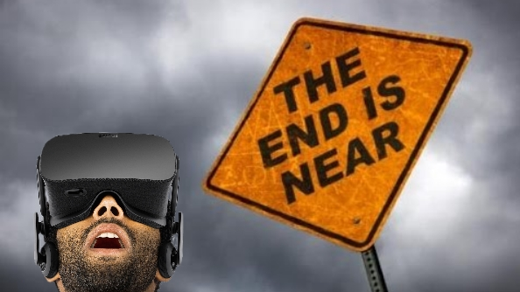
Waanachtige opvattingen over de VR
De realiteit: VR = saai

Slide 53
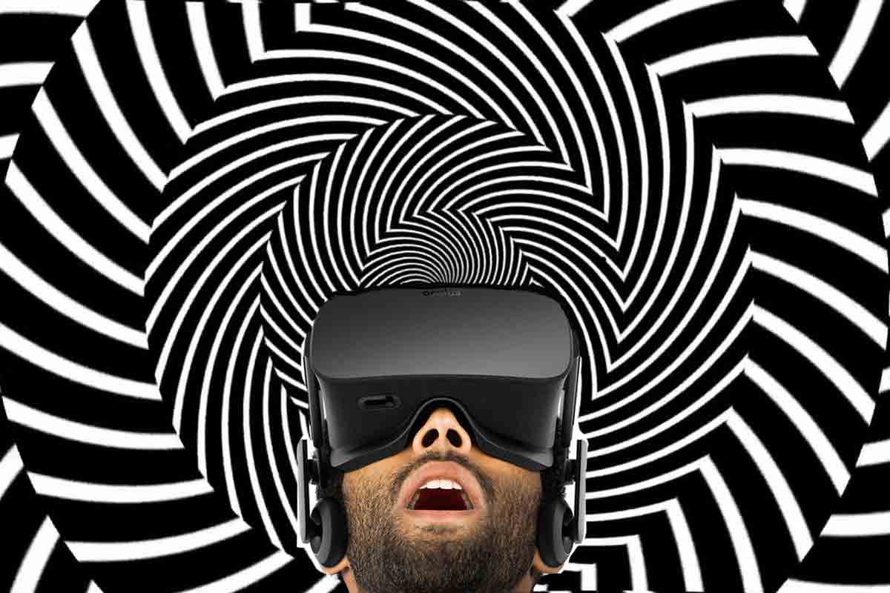
Cybersickness
Soort wagenziekte
Niet schadelijk, wel onprettig
Angstsensaties

Slide 54
Alcohol- en drugmisbruik
Per persoon
Eerst achterdocht of eerst middelengebruik?

Slide 55
Cognitieve problemen, zwakbegaafdheid en desorganisatie
EXPOSURE

Slide 56
De therapeut wantrouwen
Betrekkingsgevoelens?
Slechte ervaringen?
Stemmen negatief over therapeut?
Verbeteren relatie
Gemeenschappelijk doel
Toch beter behandeling bij collega?

Slide 57
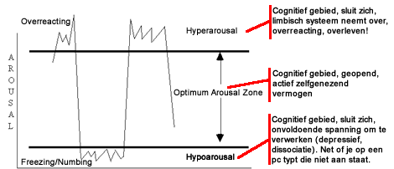
Te veel angst of te snel gaan met exposure
leven in de waagschaal leggen

Slide 58
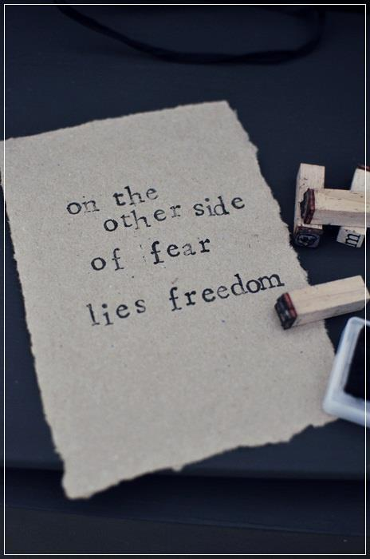
Motivationele problemen
? Behandeldoel ?

Slide 59
Gebrekkige medicatietrouw en ongewenste medicatie-effecten
Wisselend gebruik
Zonder overleg stoppen
Bijwerkingen

Slide 60
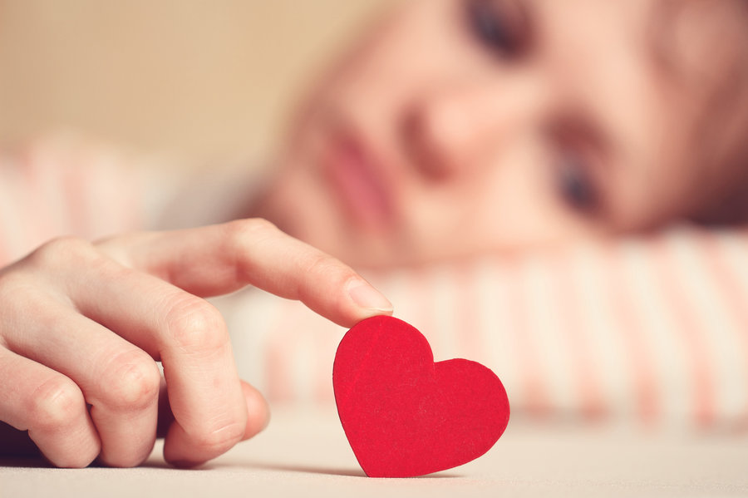
Gebrek aan sociale steun
Kritiek
Klein netwerk

Slide 61
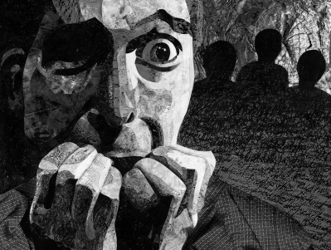
Toename overige psychotische klachten
Stressreactie
Voorspellen
Normaliseren
Voorbijgaand

